Slide 1
মাল্টিমিডিয়া ক্লাসে সকলকে স্বাগতম

Slide 2
শিক্ষক পরিচিতি
পাঠ পরিচিতি
শ্রেণি: ষষ্ঠ
বিষয় : তথ্য ও যোগাযোগ প্রযুক্তি
অধ্যায় : দ্বিতীয়
সময় : ৫০ মিনিট
মদিনা খাতুন
সহকারী শিক্ষক ( আইসিটি )
লক্ষ্মীপুর দ্বিমুখী উচ্চ বিদ্যালয়
কুলিয়ারচর, কিশোরগঞ্জ।

Slide 3
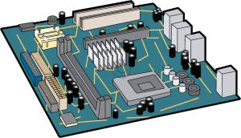
চিত্রটিতে আমরা কী দেখতে পাচ্ছি?
এগুলোকে একত্রে কী বলা য়ায়?

Slide 4
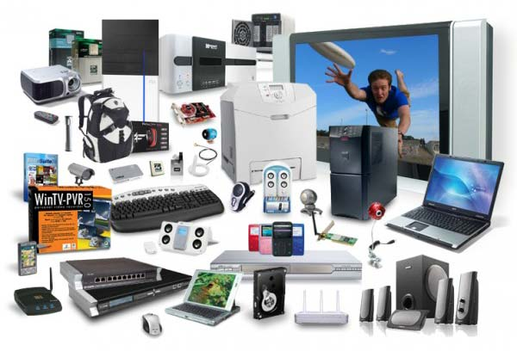
আজকের পাঠের বিষয়
তথ্য ও যোগাযোগ প্রযুক্তি সংশ্লিষ্ট যন্ত্রপাতি

Slide 5
শিখনফল
এ পাঠ শেষে শিক্ষার্থীরা…
১। বিভিন্ন প্রকার কম্পিউটার সম্পর্কে বলতে পারবে;
২। কম্পিউটার কিভাবে কাজ করে তা ব্যাখ্যা করতে পারবে;
৩। হার্ডওয়্যার ও সফটওয়্যার কী তা ব্যাখ্যা করতে পারবে।

Slide 6
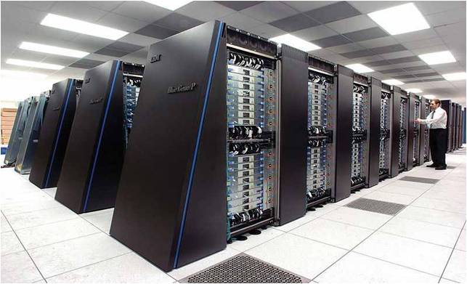
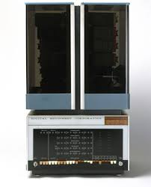
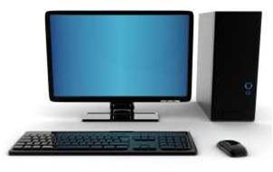
ছবিতে কি দেখতে পাচ্ছি?
মিনি কম্পিউটার
ডেক্সটপ কম্পিউটার
সুপার কম্পিউটার
বিভিন্ন ধরনের কম্পিউটার

Slide 7
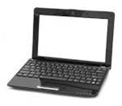
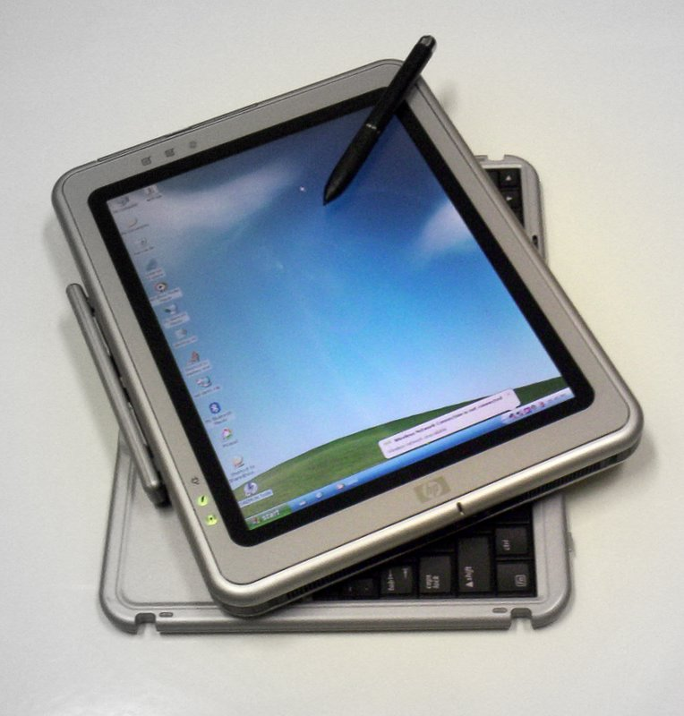
এ ছাড়া আর কী কী কম্পিউটারের নাম বলতে পার?
ল্যাপটপ
ট্যাবলেট পিসি
স্মার্টফোন

Slide 8
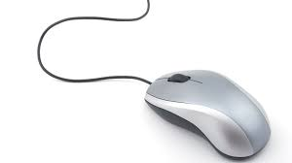
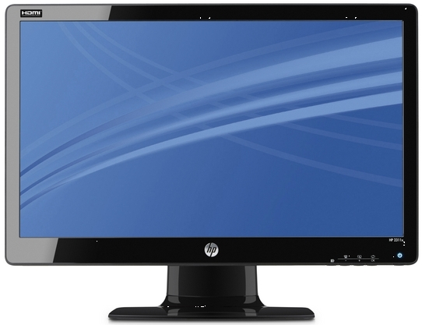
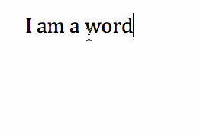
কম্পিউটার যেভাবে কাজ করে
ইনপুট
মেমোরি
প্রসেসর
আউটপুট

Slide 9
একক কাজ
কম্পিউটার কীভাবে কাজ করে ।

Slide 10
ছবিগুলো ভালো করে দেখ এবং ইনপুট ও আউটপুটযন্ত্রগুলো খুঁজে বের কর।

Slide 11
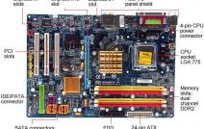
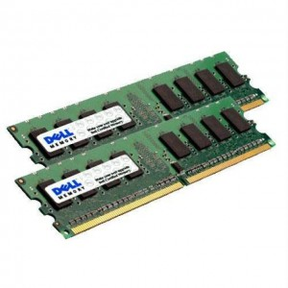
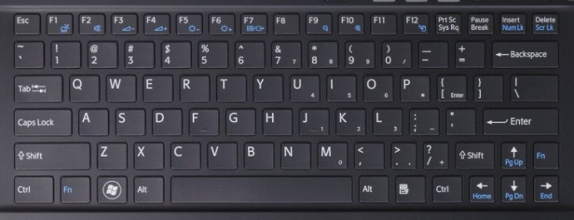
কম্পিউটার হার্ডওয়্যার

Slide 12
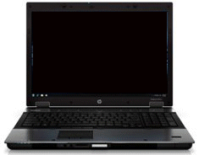
নিচের ছবিতে কী দেখতে পাচ্ছ?

Slide 13
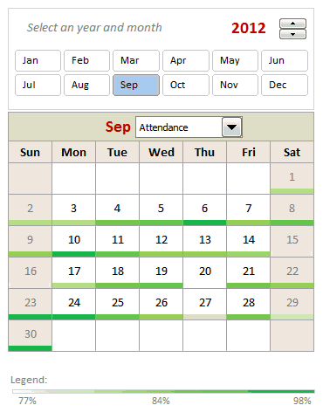
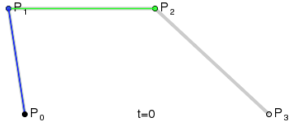
Microsoft Office Excel 2007
হিসাব নিকাশের জন্য ব্যবহৃত হয়।
অ্যাডোবি ফটোশপ ছবির জন্য ব্যবহৃত হয়।

Slide 14
দলগত কাজ
যে কোনো কম্পিউটারকে সচল করতে হার্ডওয়্যারের পাশাপাশি সফটওয়্যারের গুরুত্ব অপরিসীম কথাটি ব্যাখ্যা কর।

Slide 15
মূল্যায়ন
দুইটি ইনপুট যন্ত্রের নাম বল।
পৃথিবীর সর্বশ্রেষ্ঠ ও শক্তিশালী কম্পিউটার কোনটি?
কম্পিউটারের তথ্য কোথায় জমা থাকে?
হার্ডওয়্যার কী?
সফটওয়্যার কী ?

Slide 16
বাড়ির কাজ
হার্ডওয়্যার ও সফটওয়্যার সম্পর্কে ৫টি পার্থক্য লিখে আনবে।

Slide 17
আজকের পাঠে সকলকে ধন্যবাদ

